Slide 1
Крупенко Виктория Николаевна студентка Государственного бюджетного профессионального образовательного учреждения Республики Крым «Симферопольский колледж сферы обслуживания и дизайна»
Группа 711
Специальность - повар, кондитер.
2017 год «Мы за чистый Крым!»

Slide 2
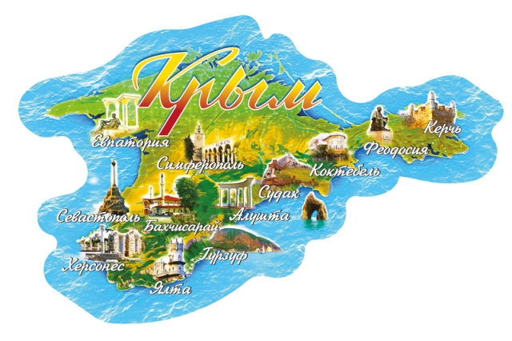
Мы за чистый Крым! Экологические проблемы Крыма

Slide 3
Александр Сергеевич Пушкин ,воспевал Крым в своих стихах.
«...Я вижу берег отдалённый, Земли полуденной волшебные края...»
«...Как я любил над блещущим заливом Развалины, венчанные плющом, Они стоят в забвенье горделивом...»
«...Там, некогда в горах, сердечной думы полный, Над морем я влачил задумчивую лень, Когда на хижины сходила ночи тень, И дева юная во мгле тебя искала, И именем своим подругам называла...»

Slide 4
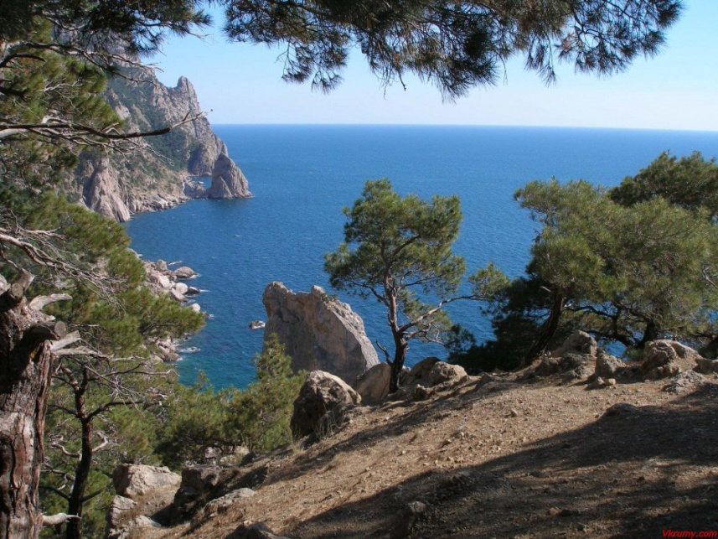
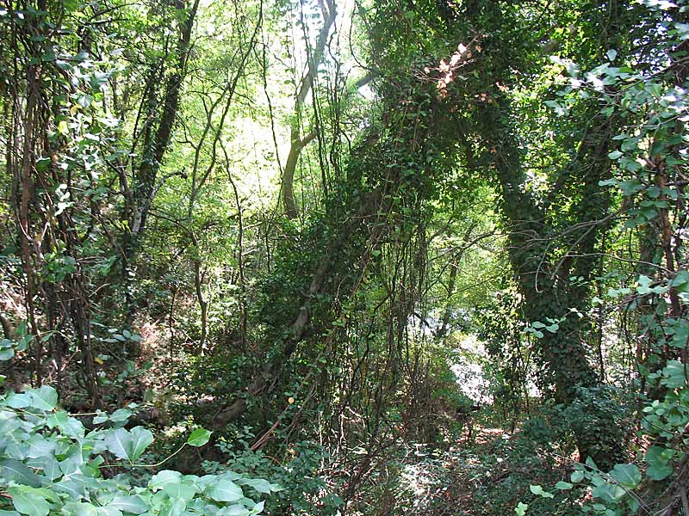
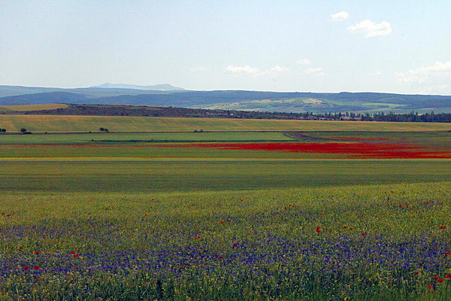
В Крыму действительно уникальная природа. Здесь есть и буйная растительность Ялты, и горный аскетизм Судака, и степные просторы центрального Крыма, и озера, и два моря ( Азовское – самое хрупкое из них), и грязевые вулканы, и целебная грязь, и красивейшие пещеры с водопадами – рай для любителей природы.

Slide 6
Экологические проблемы Крыма.
1.Эрозия почвы, засоление, сельскохозяйственная деятельность человека.
В степных районах всегда вести сельскохозяйственную деятельность было непросто. Опыт освоения целины показал, что с природой воевать сложно. Крымский водоканал, который привел воду в центральную часть Крыма, вызвал и процессы засоления земель, стали появляться болота. Уровень плодородного слоя – гумуса – последние годы неуклонно снижался. Почва банально выдувается ветрами.
Как известно, Черное море – одно из самых бедных по флоре и фауне в мире. Обитаемы только примерно 200м поверхностного слоя воды. Ниже вода насыщена растворенным сероводородом. Еще ниже находится фактически метановый газоконденсат. Таким образом, Черное море – единственное на планете море с двойным дном: первое дно – граница газоконденсатного слоя, второе – настоящее.

Slide 7
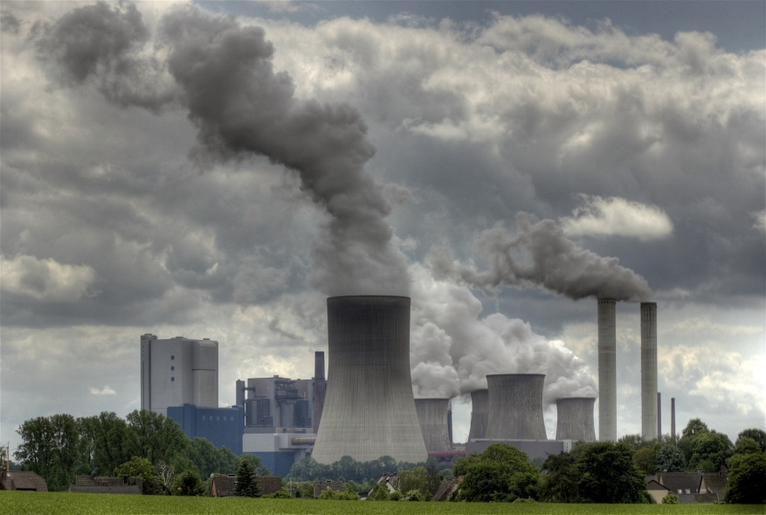
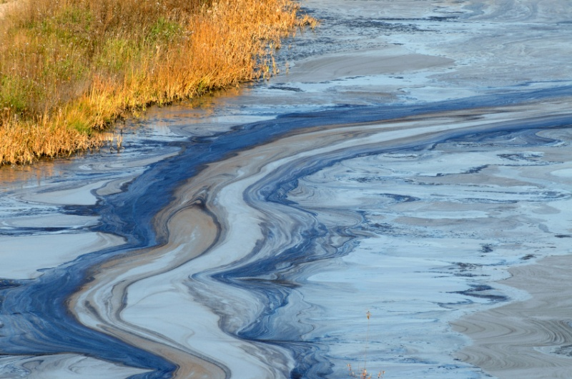
2.Промышленное загрязнение, загрязнение военными.
В Крыму действует ряд предприятий химической промышленности. Далеко не все из них спешат соблюдать минимальные экологические регламенты. Выбросы здесь не -редкость. В результате часто страдает туристическая сфера, выбросы случаются и в море.
Отдельная проблема – военные, которые всегда стараются минимизировать внешний контроль, собственных эко служб у военных нет, а денег на нормальную утилизацию боеприпасов, техники, часто нет. Поэтому море, к сожалению, становится единственным источником утилизации для военных. Плюс есть и советское наследства. Много отходов лежит на дне Черного моря замедленной ядовитой бомбой.

Slide 8
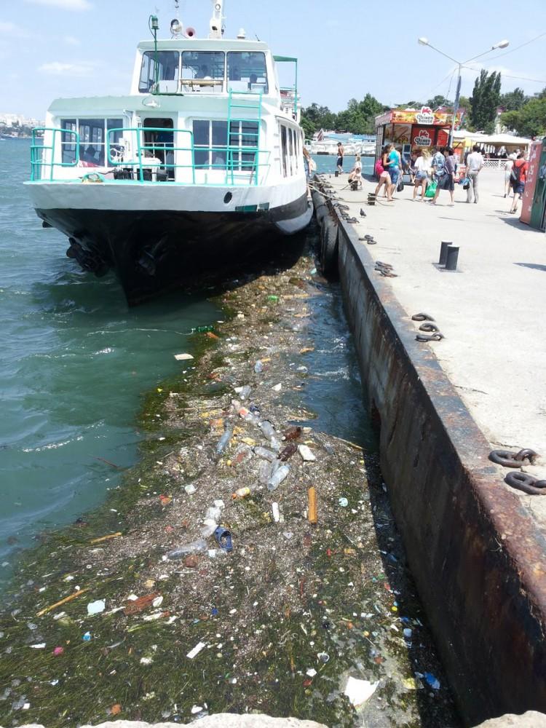
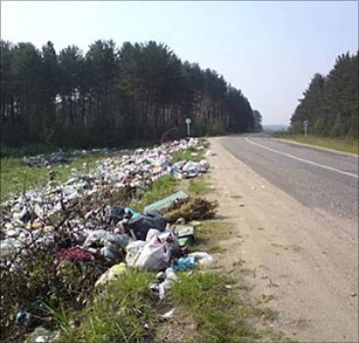
3.Замусоривание и затаптывание.
Туристы – благо для Крыма. Они – благо и для жемчужин природы Крыма, т.к. помогают своими деньгами от экскурсий сохранять хотя бы некоторые памятники природы. Однако, туристы – это еще и мусор, это и безответственные тур компании, которые не всегда правильно эксплуатируют объекты природного наследия. В результате и море, и берег, и природа замусоривается, затаптываются.

Slide 9
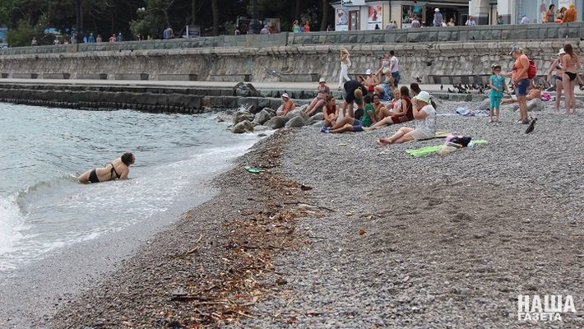
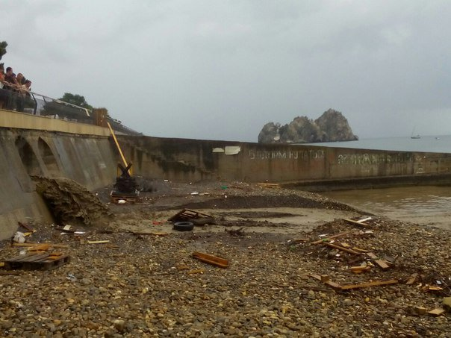
В Крыму минимум качественных туристических троп. Все в диком состоянии
(что нравится, конечно, туристам), но при обильном их наличии превращается в уничтожение этой самой природы.
Отсутствует как таковая индустрия переработки мусора, хотя именно в Крыму можно было бы это организовать – туристы сосредоточены на локальных территориях и в их рамках можно было бы организовать и раздельный сбор мусора и его переработку.

Slide 10
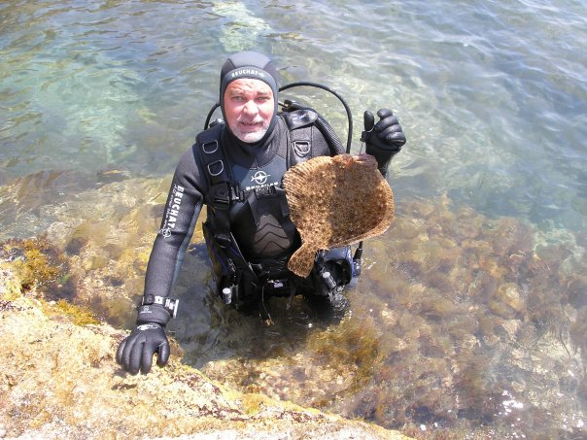
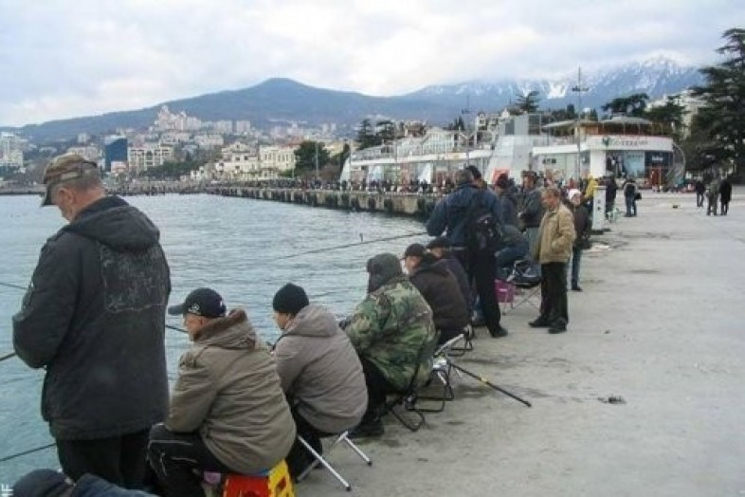
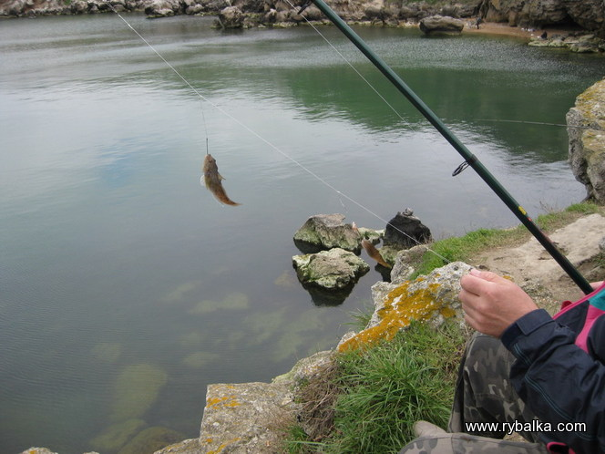
4. Браконьерство, хозяйственная деятельность в заповедниках
Браконьерство является серьезной проблемой Крыма. Сюда добавим и не всегда ответственные действия рыбаков, которые сами же обедняют море.

Slide 11
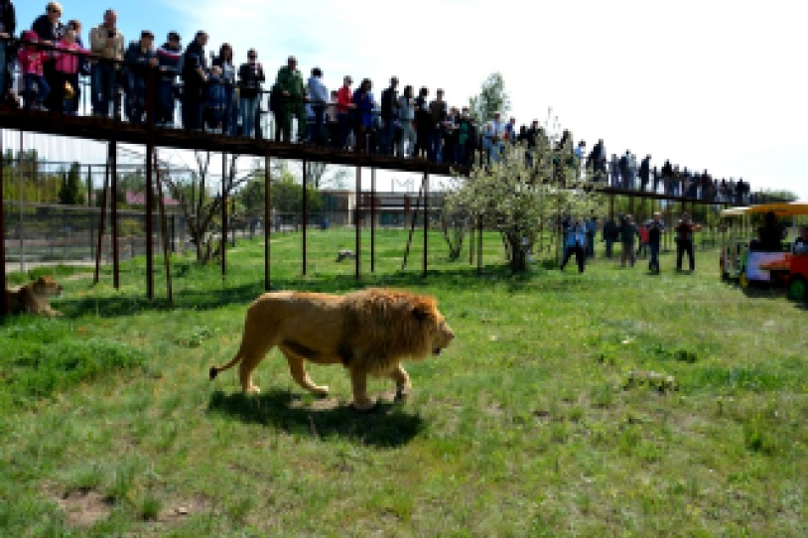
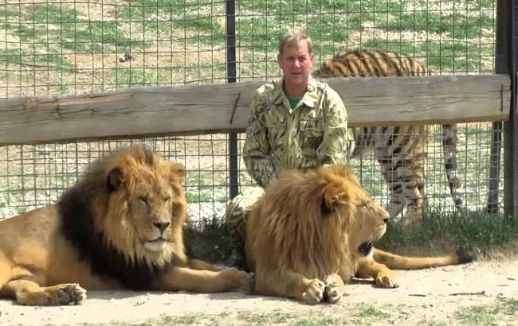
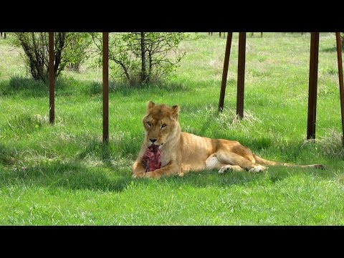
6.Мониторинг
Отдельная беда – отсутствие системы экологического мониторинга, что в современных условиях вообще -то надо бы делать чуть ли не в автоматическом режиме – как температуру воды на курортах, так и ее хим. состав.
В Крыму есть несколько неплохих зоопарков, часть из них вообще стали знаменитыми, вроде Парка львов «Тайган» или зоопарка в Ялте. Однако и там проблемы. Зоопарк в Ялте периодически пытаются отхватить себе какие -то дельцы, травят животных и создают проблемы владельцу. Почти такая же непростая история и у Парка львов, которому постоянно угрожают, что отберут у него земли.

Slide 12
Как бороться с проблемами Крыма?!
Для преодоления всех недостатков необходимо выявление стратегических целей природопользования в Республики Крым и важнейшие направления экологической политики как средства их достижения.
Эта политика должна основываться на принципах: прогнозирования влияния всех видов хозяйственной деятельности на качество природной среды и здоровье населения: ориентация не на борьбу с отрицательными экологическими последствиями, а с механизмами определяющими или усиливающими их, т.е. не на строительство природоохранной инфраструктуры (очистных сооружений и т.д.), а на разработку и внедрение экологически чистых технологий; эколого-экономической оптимизации, где в качестве цели выступает сохранение и улучшение качества природной среды и здоровья человека при получении высокой прибыли производства; выгодности охраны природы, хотя в настоящее время это не всегда и не для всех очевидно.
Механизмами осуществления экологической политики в Крыму могут быть: единая технологическая политика, ориентированная на снижение ресурсо- и энергоемкости производства, рациональное использование отходов и вторичных ресурсов; структурные изменения, направленные на максимальное соответствие природно-ресурсного потенциала Крыма его социально-экономической специализации; создание комплексной системы (экономической, юридической и т.д.) рационального природопользования; инвестиционная поддержка современных эффективных «чистых» технологий. Таким образом для Крыма применима только такая стратегия устойчивого развития, которая позволяет сохранять природу, восстанавливать нарушенную среду обитания и использовать наиболее ценные возобновимые ресурсы.
Важным фактором регулирования пределов использования ресурсов Крыма является установление экологических императивов с признанием невозможности расширения природно-ресурсного потенциала полуострова. Залогом успешного воплощения концепции устойчивого развития Крыма является осознание населением остроты экологических проблем, которое достигается путем экологического образования и воспитания, всеобщей информированности, пропаганде здорового образа жизни.

Slide 13
Любимый, прекрасный, уникальный, завораживающий, , вечно удивляющий Мир!

Slide 14
Красной книги Крыма не существует, хотя работа над этим велась в свое время. БЕРЕГИ КРЫМ!!! БЕРЕГИ ПЛАНЕТУ!!!

Slide 15
Список используемой литературы 1.allcrimea.net/gonews/1402036246/ 2. www.c-inform.info/news/id/41098 3. https://www.inpearls.ru/ 4.Фотографии(слайды 8,9,10,11), представленные в презентации, авторские .

